Slide 1

Детская организация
«Малый Салят»

Slide 2
Содержание
Устав детской общественной организации «Малый Салят»
Правила организации «Малый Салят»
Правительство детской общественной организации «Малый салят»
Обязанности членов правительства
Программа

Slide 3
Цель:
создание условий, способствующих патриотическому, интеллектуальному и художественно-эстетическому развитию личности юного гражданина России.
Задачи:
- Воспитание гражданственности, патриотизма, любви к Родине;
- Формирование общечеловеческой морали и культуры поведения;
- Воспитание сознательного отношения к учебе;
- Организация творческих дел, культурного досуга
НАПРАВЛЕНИЕ ДЕЯТЕЛЬНОСТИ.
Деятельность детской общественной организации
«Малый салят» организована по нескольким направлениям:
1. Военно - патриотическое – соревнования, встречи с воинами интернационалистами, участниками боевых действий, ветеранами войны и труда, День защитника Отечества, День Победы, День независимости;
2. экологическое – походы, экскурсии, викторины, дни здоровья;
3. трудовое – субботники, трудовые лагеря;
4. художественно-эстетическое – кружки, концерты, конкурсы.

Slide 4
Правила «Малый Салят»
Правила «Малый Салят»

Slide 5
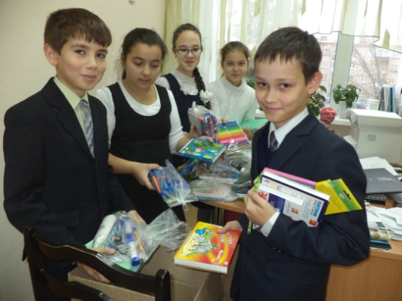
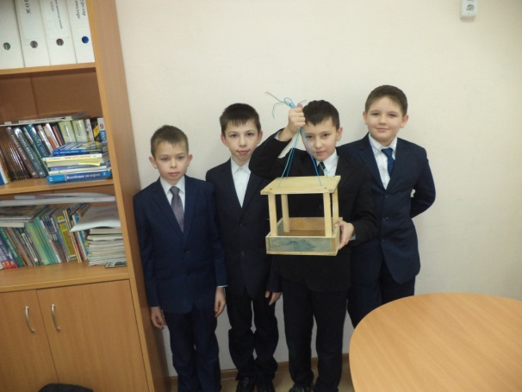
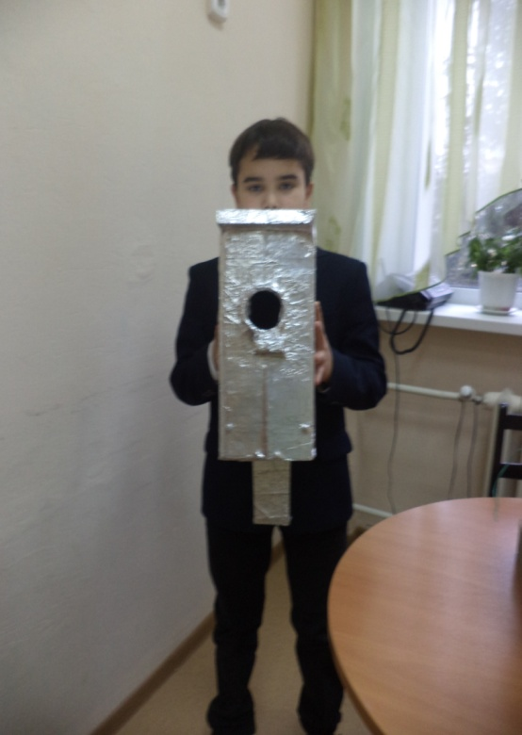
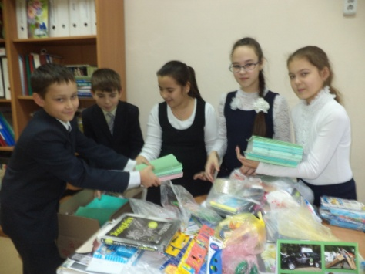
1.
Добру откроются сердца

Slide 6
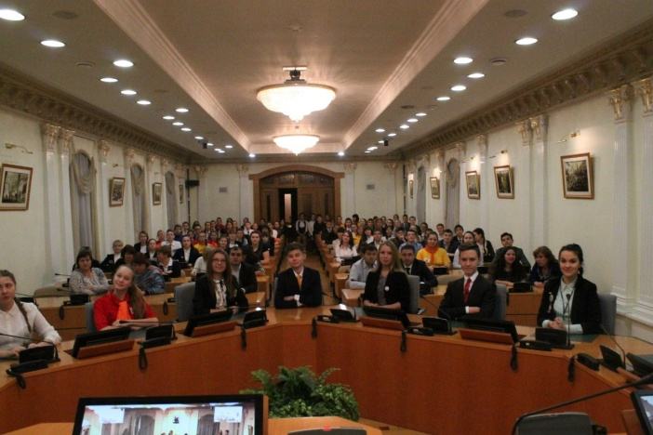
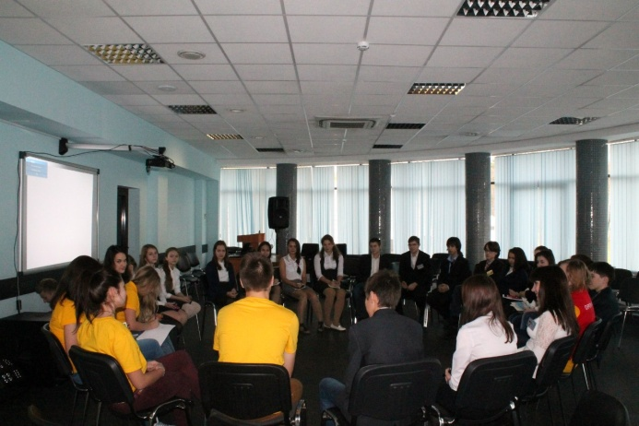
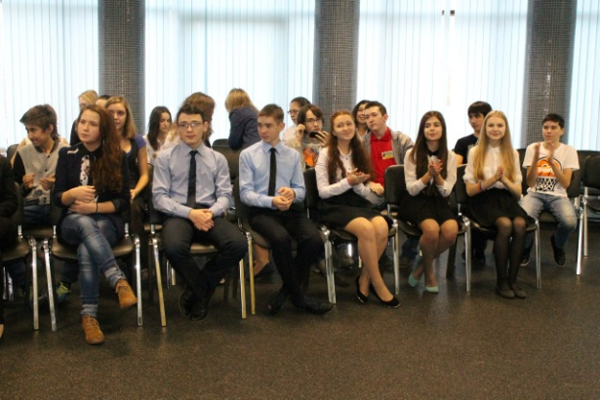
2
Если ты хочешь что-то сказать
Достаточно правую руку поднять!
У нас для всех закон един
Слушают все, когда говорит один.

Slide 7
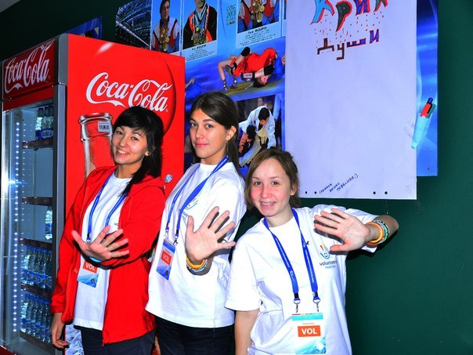
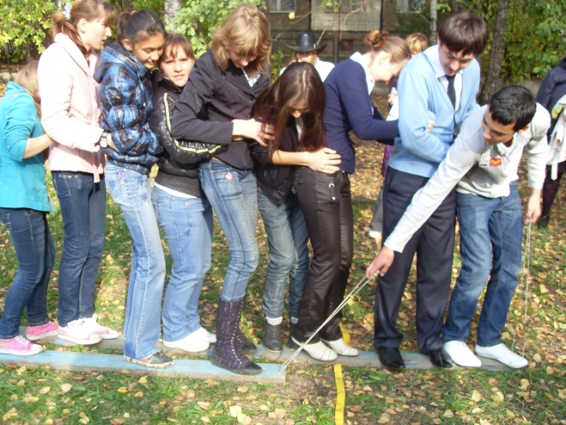
3.
Один за всех и все за одного

Slide 8
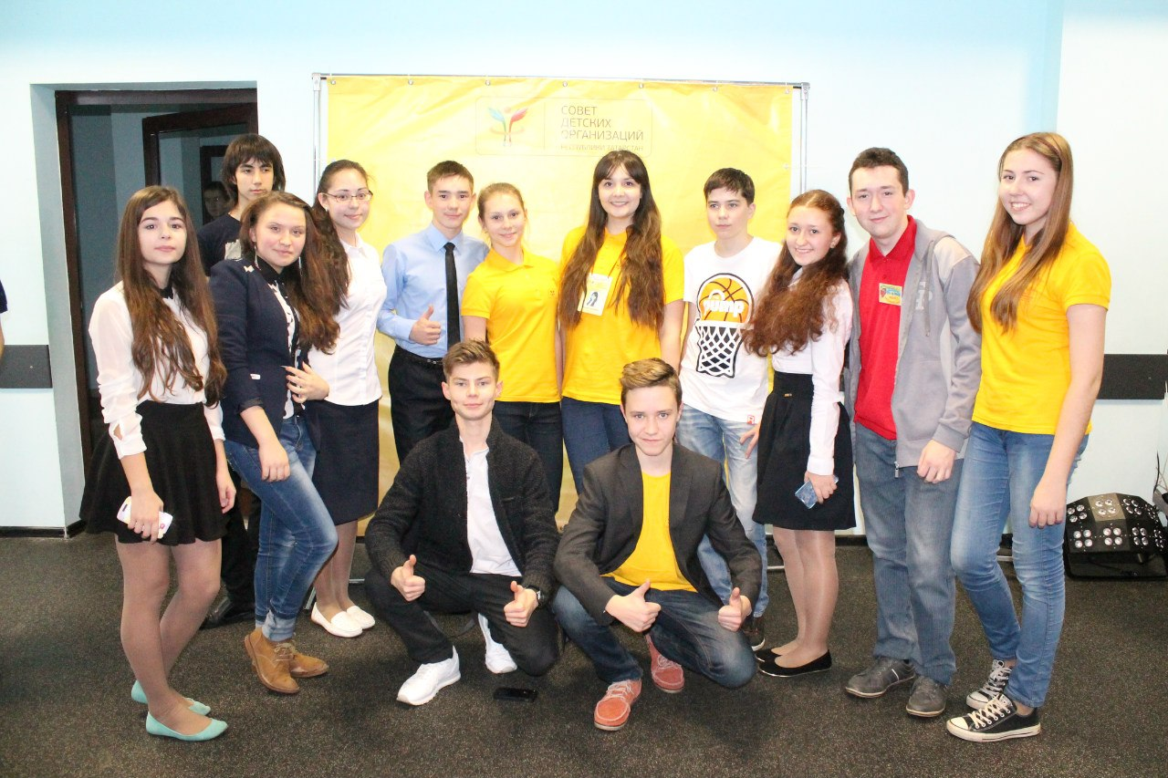
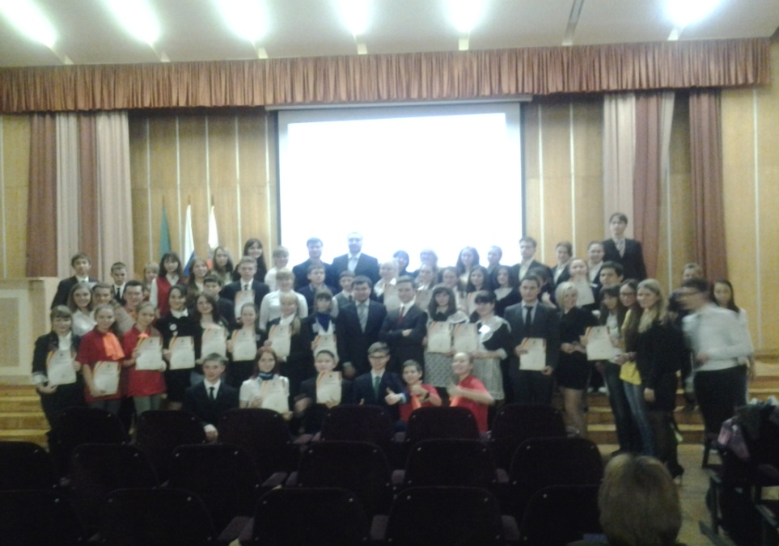
4.
Дружба начинается с улыбки

Slide 9
Циклограмма детской общественной организации «Малый салят»
понедельник
собрание редколлегии «Гимназия авазы»
14.00
Среда
Поговорим о конкурсах !
Пятница
Собрание «Малый Салят»
5-11 класс
14.00
четверг
Школьный дозор
Вторник
Собрание радио «Дуслык»

Slide 10
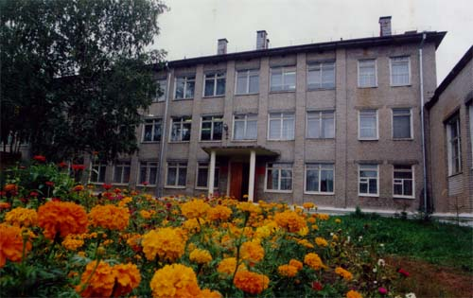
Гимназия авазы (газета)
Гимназия гимны
Гасырлар буе күңелдә
Йөртте дә түзә-түзә,
Халык иң бөек мирасын
Тапшыра бүген безгә.
Кушымта:
Барганда якты язларга
Бормалы юллар аша,
Гимназия, кем, яз дия,
Шул безнең сафка баса.
Без белемле булсак кына,
Без кыюлар булсак кына,
Без көрәшче булсак кына,
Теләкләр чынга аша.
Караңгы еллар артыннан
Елмаеп кояш чыгар,
Без татар халкына бәхет
Ачкычын табучылар.
Кушымта.
Татар кешенең күзләргә
Ышанып карар чагы,
Без – азат Татарстанның
Бәхетле киләчәге.
Кушымта.
Бу санда:
Гимназия директоры белән эксклюзив интервью . . . . . . . . . . . 2
Вакыйгалар . . . . . . . . . . . . . . . . . . . 3
Укучылар гимназияне ни очен ярата?. . . . . . . . . . . . . . . . . . . . . . . . 4
Традицияләр . . . . . . . . . . . . . . . . . . 5
Безнең тормыш . . . . . . . . . . . . . . . 6
Укучыларыбыз иҗаты . . . . . . . . . 7
Елмаеп алыйк . . . . . . . . . . . . . . . . . 8

Slide 11
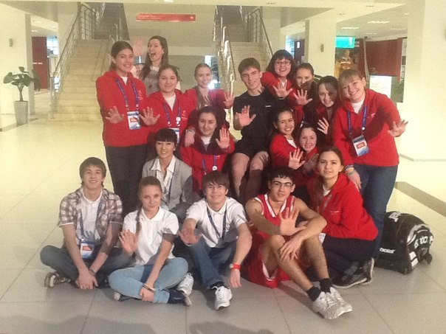
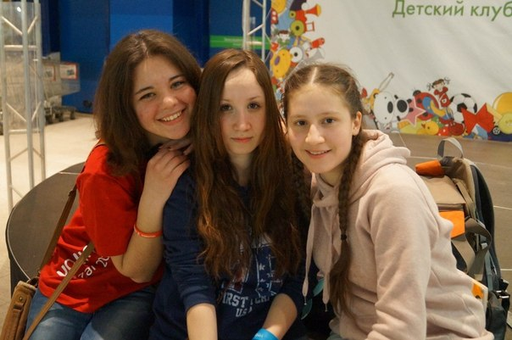
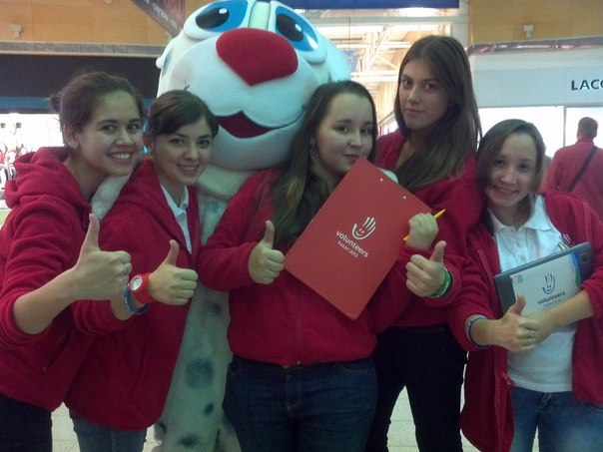
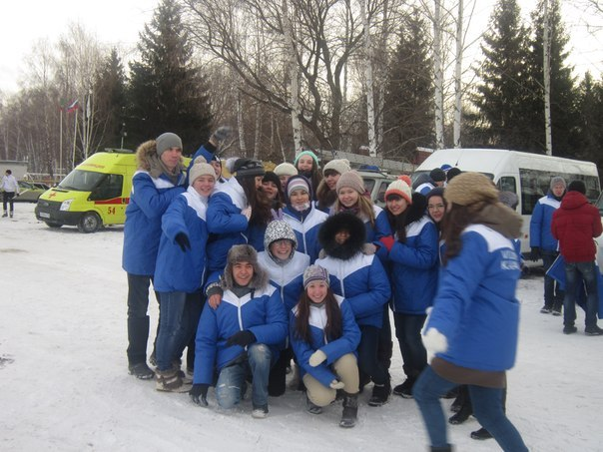

Slide 12
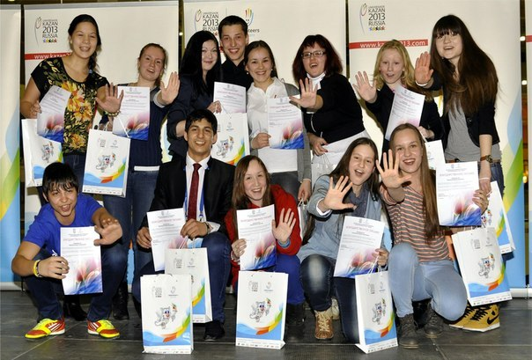

Slide 13
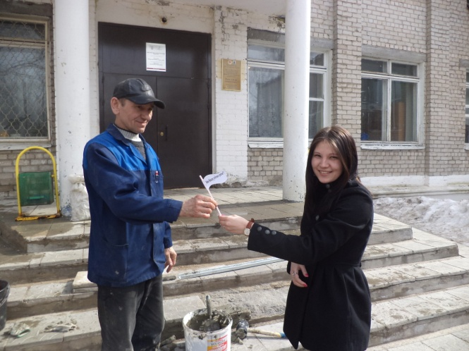
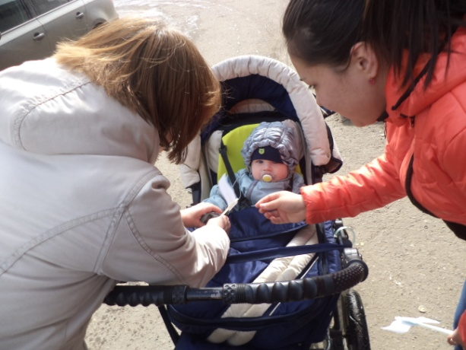
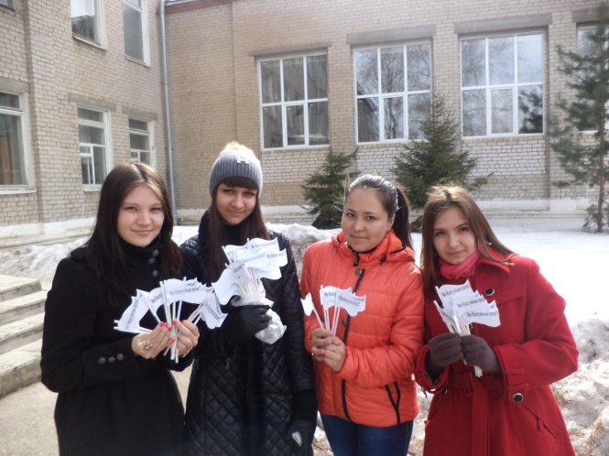
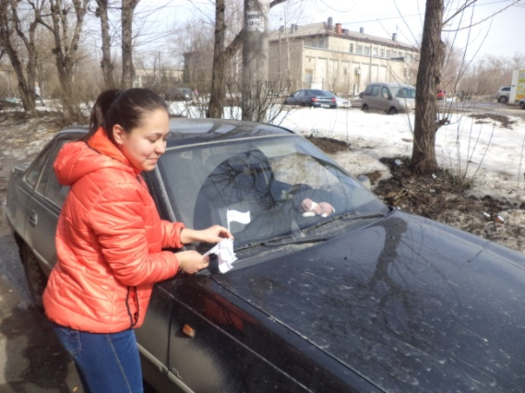
Мой любимый Московский район!

Slide 14

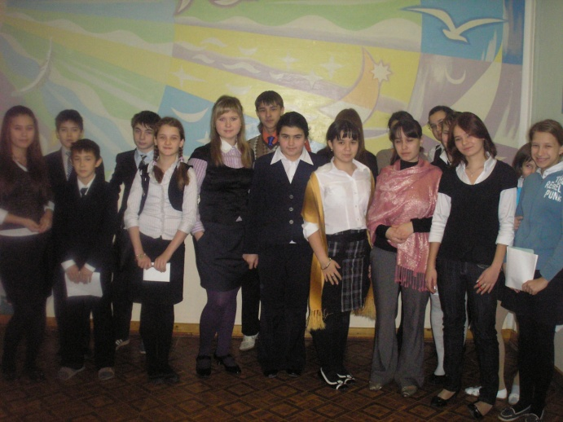
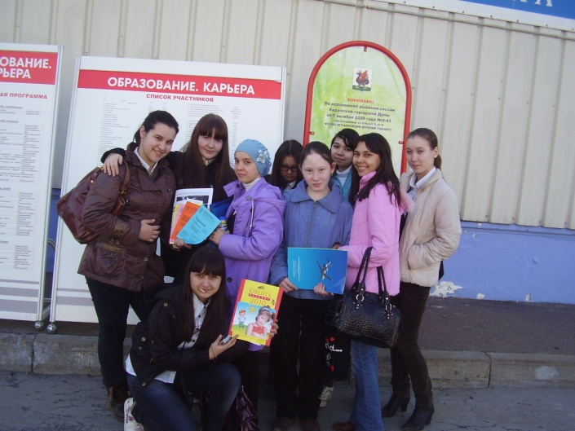
Нам вместе везде очень интересно!

Slide 15

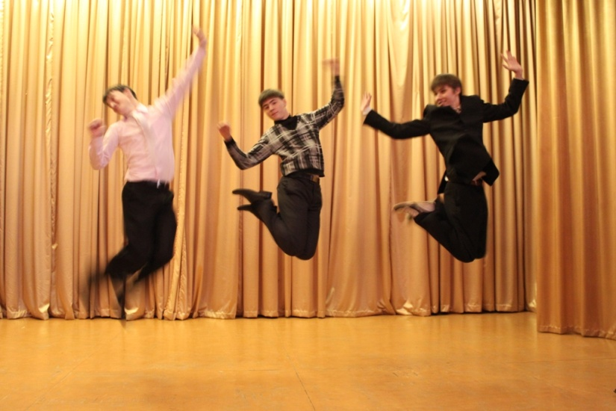
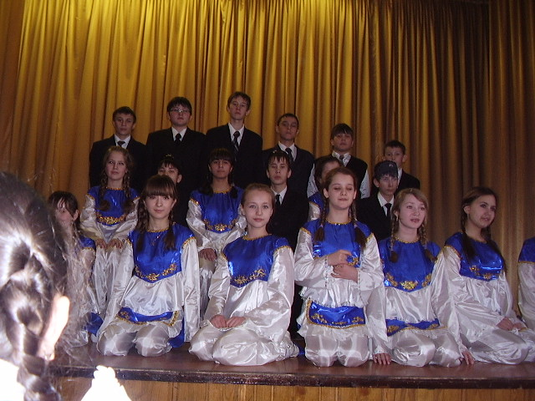
Мы танцуем и поем!

Slide 16
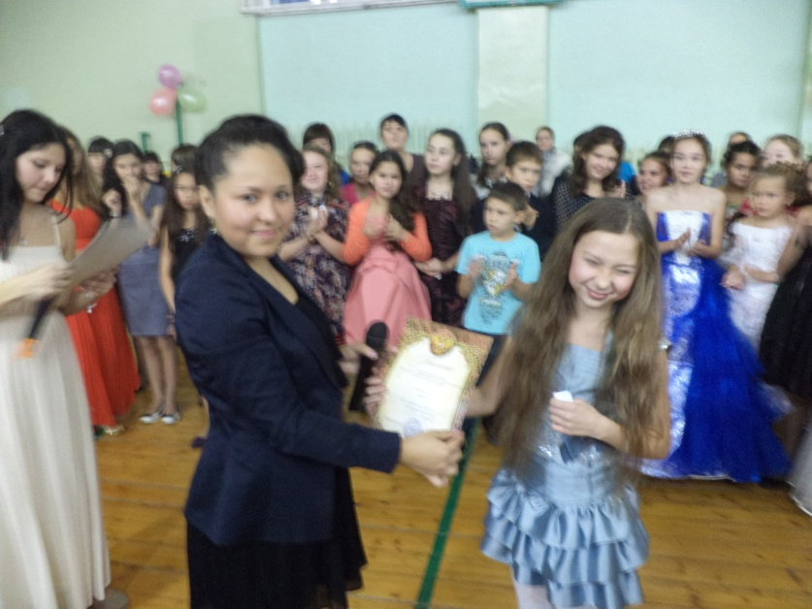

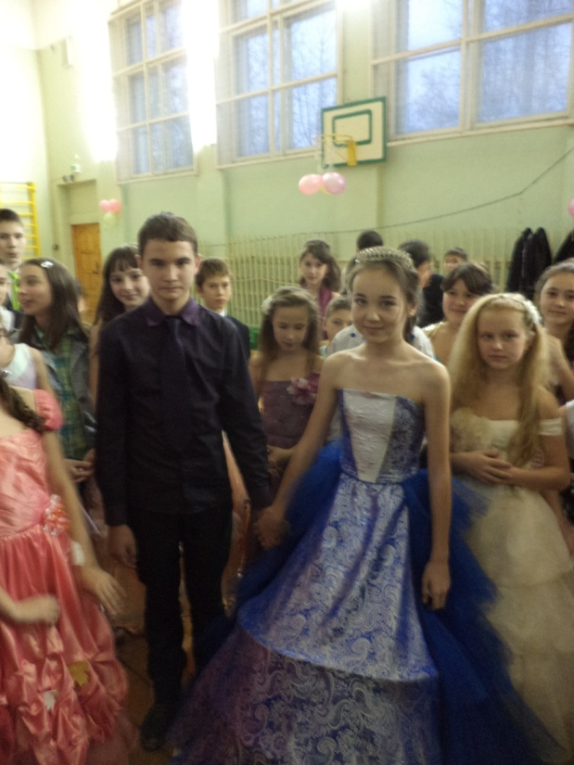
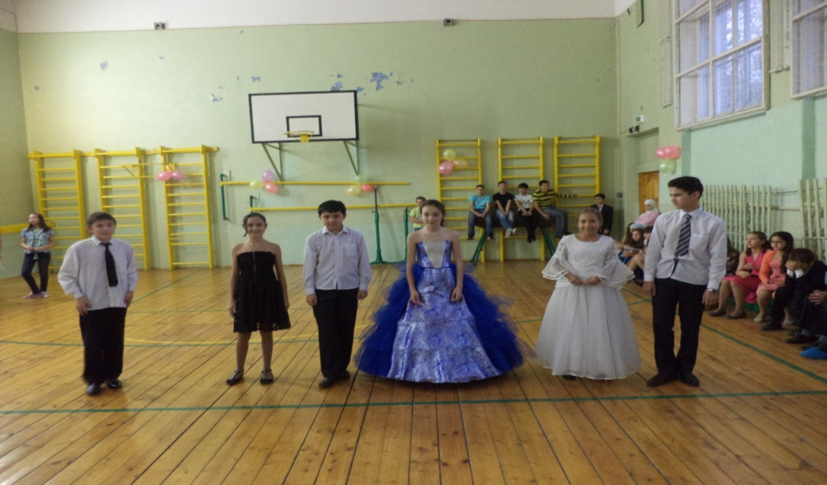
Участвуем разных конкурсах!

Slide 17
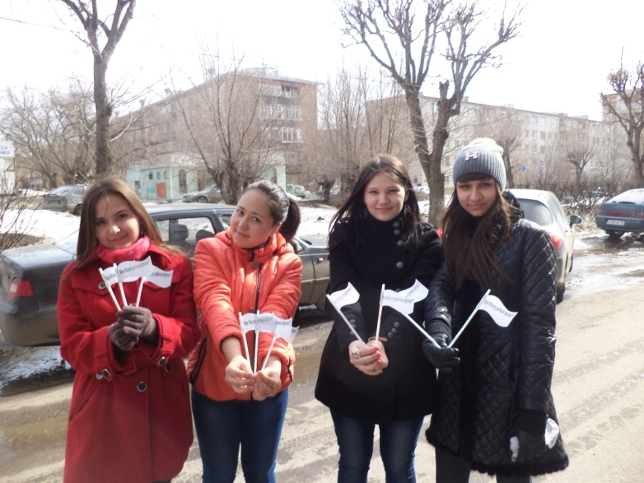
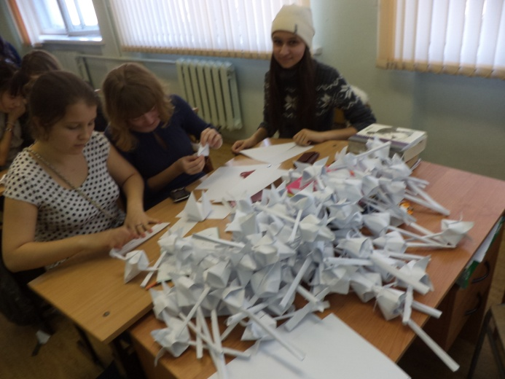
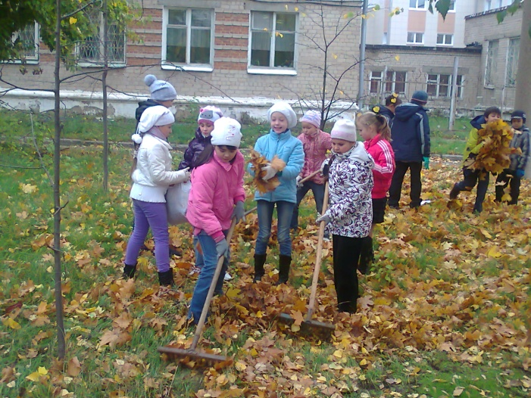
Мы везде успеваем!

Slide 18
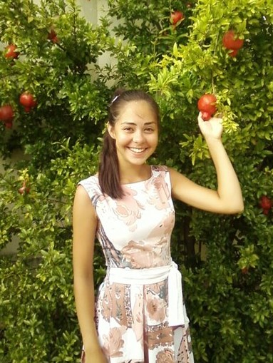
Гайсина Альфия Фидаилевна
Главный редактор газеты
«Гимназия авазы»

Slide 19
Гимназия авазы(газета)
Гимназия гимны
Гасырлар буе күңелдә
Йөртте дә түзә-түзә,
Халык иң бөек мирасын
Тапшыра бүген безгә.
Кушымта:
Барганда якты язларга
Бормалы юллар аша,
Гимназия, кем, яз дия,
Шул безнең сафка баса.
Без белемле булсак кына,
Без кыюлар булсак кына,
Без көрәшче булсак кына,
Теләкләр чынга аша.
Караңгы еллар артыннан
Елмаеп кояш чыгар,
Без татар халкына бәхет
Ачкычын табучылар.
Кушымта.
Татар кешенең күзләргә
Ышанып карар чагы,
Без – азат Татарстанның
Бәхетле киләчәге.
Кушымта.
Бу санда:
Гимназия директоры белән эксклюзив интервью . . . . . . . . . . . 2
Вакыйгалар . . . . . . . . . . . . . . . . . . . 3
Укучылар гимназияне ни очен ярата?. . . . . . . . . . . . . . . . . . . . . . . . 4
Традицияләр . . . . . . . . . . . . . . . . . . 5
Безнең тормыш . . . . . . . . . . . . . . . 6
Укучыларыбыз иҗаты . . . . . . . . . 7
Елмаеп алыйк . . . . . . . . . . . . . . . . . 8

Slide 20
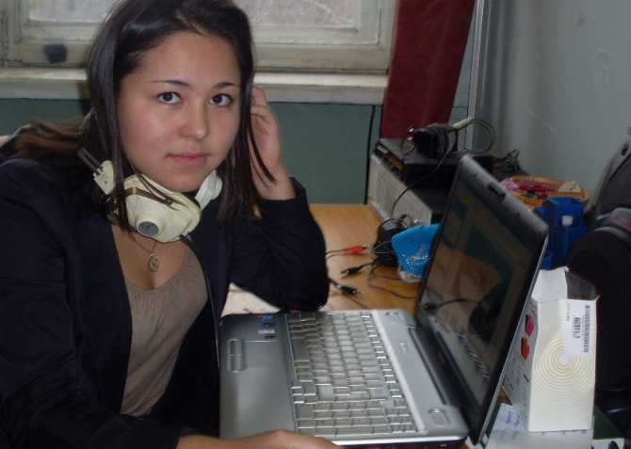
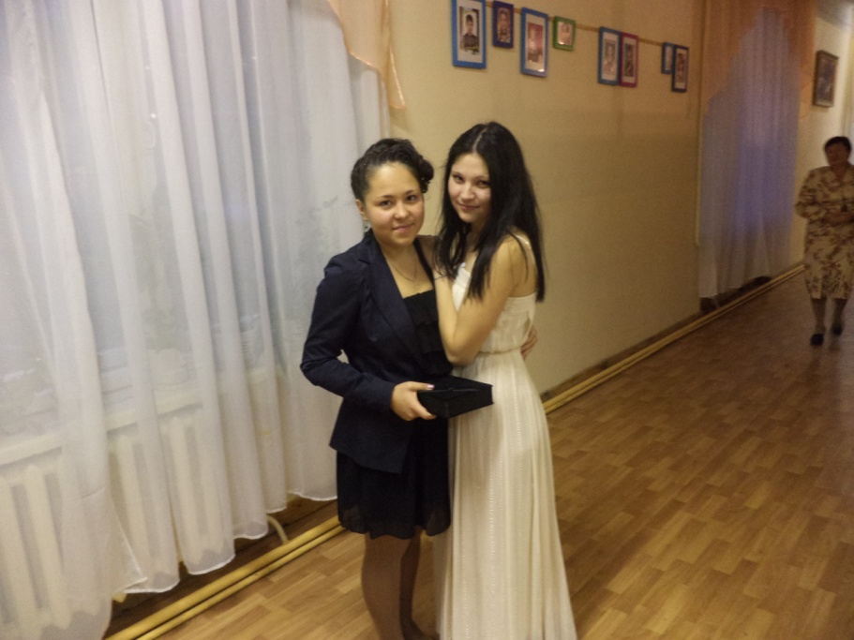
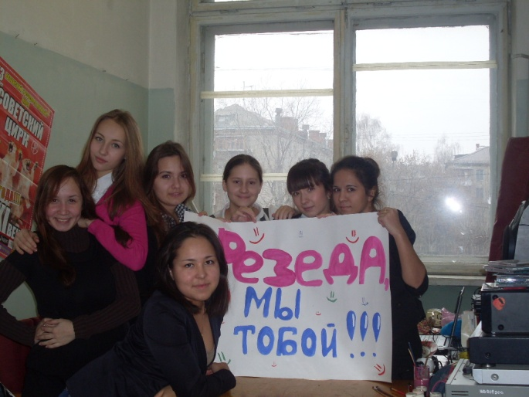
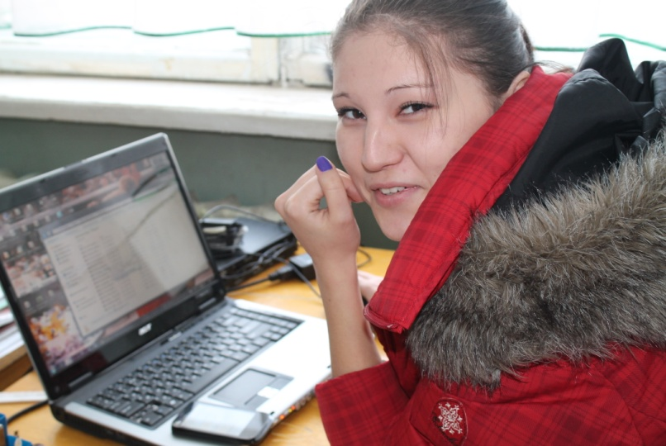
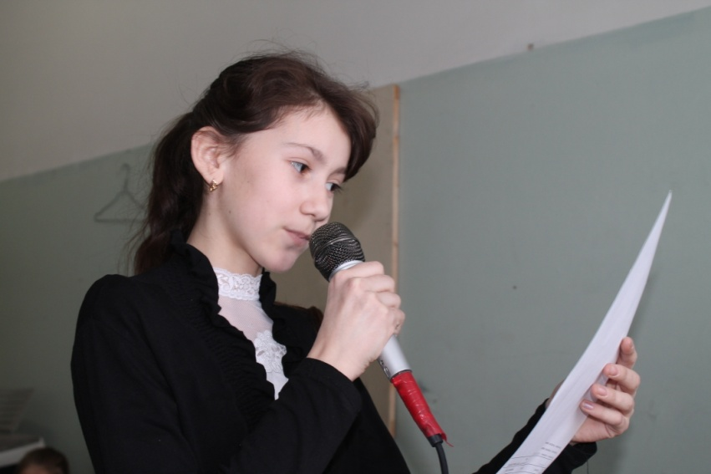
Радио- «Эхо гимназии»

Slide 21
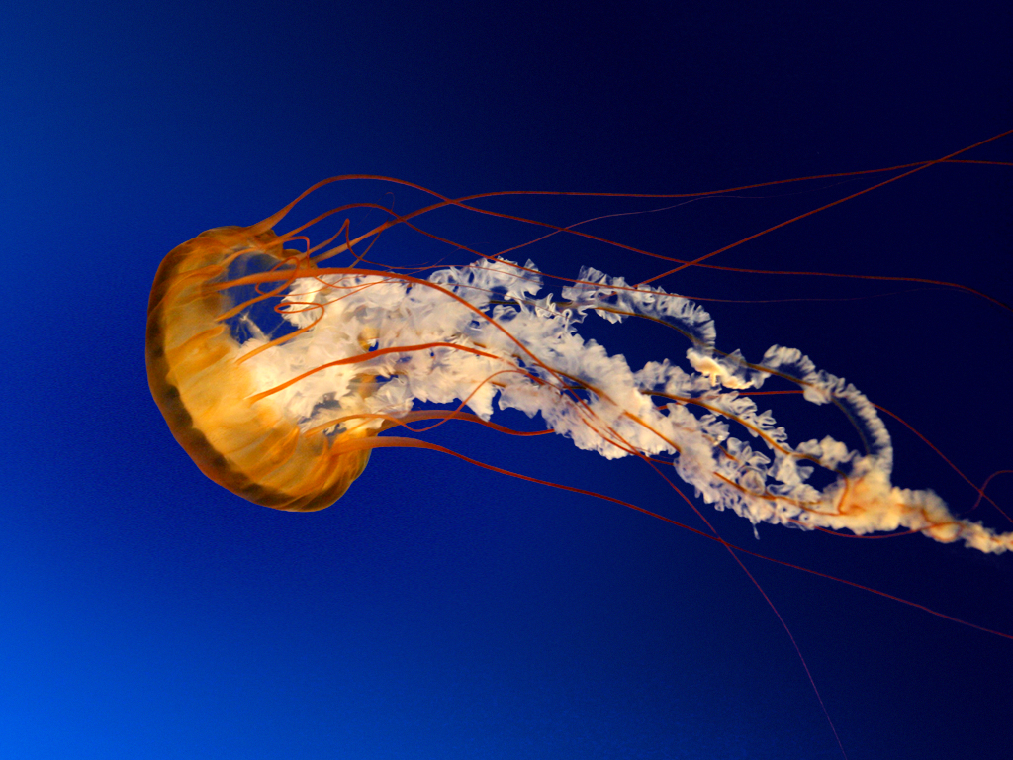
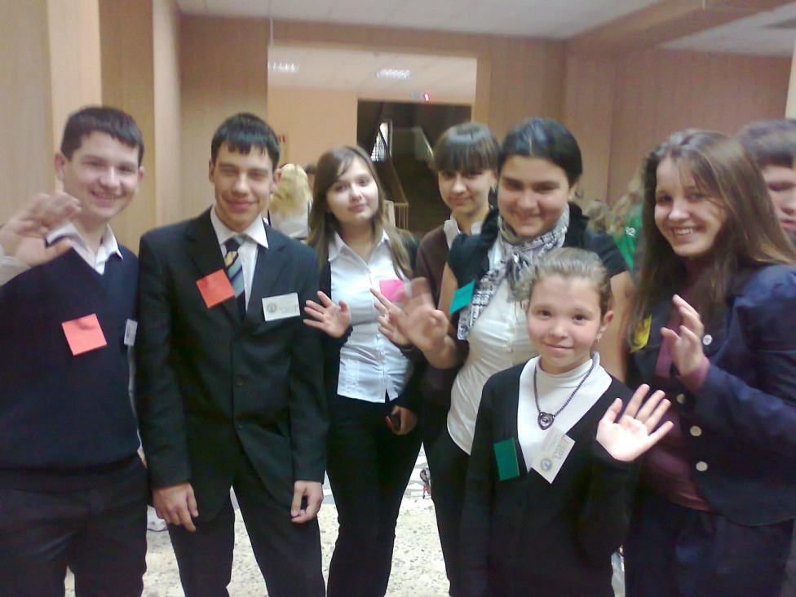
До встречи! Нам пора идти дальше!

Slide 22


